Slide 1




Slide 2





Transformarmos los datos en música para tus oídos.
Somos MVSIC, una consultora especializada en la industria musical.
Ayudamos a sellos discográficos, plataformas de streaming y artistas a tomar decisiones basadas en datos.
MARTA GÓMEZ
Analista de datos
SARA RICO
Analista de datos
ARELLIS CARLA
Analista de datos
CRIS FERNÁNDEZ
Scrum master
INMA QUESADA
Analista de datos

Slide 3


Briefing
Wave Records, un sello discográfico independiente quiere analizar qué géneros, artistas y canciones de su catálogo han funcionado mejor en los últimos 6 años en Spotify y Last.fm, con el fin de optimizar su inversión en publicidad digital.
Desde MVSIC vamos a analizar los datos de las dos plataformas musicales para identificar la tendencias de los últimos 6 años.
Las herramientas utilizadas para el análisis de datos han sido: Python, SQL y csv.

Slide 4


Planning
Sábado
Domingo
Lunes
Martes
Miércoles
Jueves
Viernes
Sábado
Domingo
Lunes
Martes
1. Análisis y revisión de las API
2. Brainstorming
3. Generación de datos y consultas
4. Procesamiento y análisis de datos
5. Presentación y exposición del proyecto

Slide 5
Retos y Soluciones

Slide 6



Reto 1: Conexión con las API de Spotify y last.fm
Reto 2: Selección y extracción de datos
Comprensión de la documentación de las API, teniendo cada una diferente sistema para conexión desde Python.
Solución:
Registro en las API
Seguimiento del tutorial proporcionado
Seguimiento y análisis de la documentación de las API.
Decidir qué información queríamos proporcionar a la empresa, para la extracción de los datos necesarios de la API.
Solución:
Comprensión en profundidad de la API para llamar a la variable correcta.
Gestión de errores en Python a través de la incorporación de condicionales.

Slide 7

Reto 3: Limpieza de datos
Reto 4: Timming
Conseguir generar una BBDD con datos que nos permitan realizar diferentes consultas en ellos en SQL
Solución:
Eliminación de registros duplicados
Corrección de valores inconsistentes
Conexión y comprobación de los datos en SQL.
El plazo marcado precisaba de una buena estrategia para la entrega del proyecto solicitado en tiempo.
Solución:
Buena comunicación en el equipo para estar todas alineadas
Priorización de las actividades para conseguir el objetivo, manteniendo siempre la calidad del análisis.

Slide 8
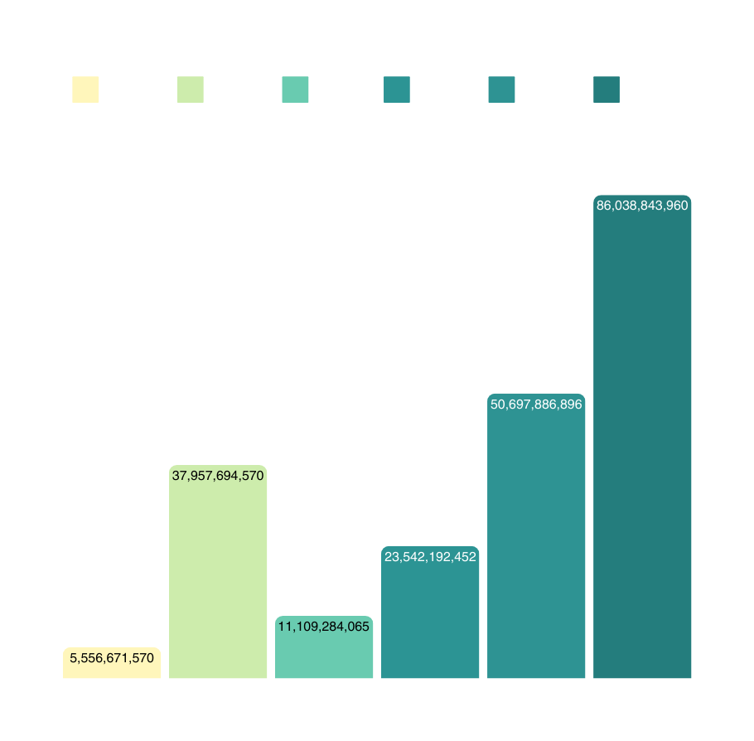

Evolución reproducciones Last.fm
01
En 2020 se produce un incremento de las reproducciones de aprox. 7 veces respecto al año anterior
02
En 2021 se produce un descenso de las reproducciones respecto a 2020 y no se consigue superar ese dato hasta 2023.
03
Aún con el bache en 2021-2022 la tendencia de reproducciones ha sido creciente hasta llegar a 86b en 2024
*Media de reproducciones entre 2019-2024. Fuente LastFm y Spotipy

Slide 9




2019 - 2024

Slide 10



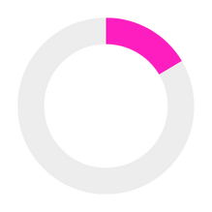
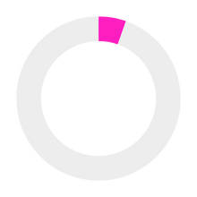






Media de reproducciones
Hip Hop
R&B
Electrónica
Reggaeton
Pop
Rock

Slide 11
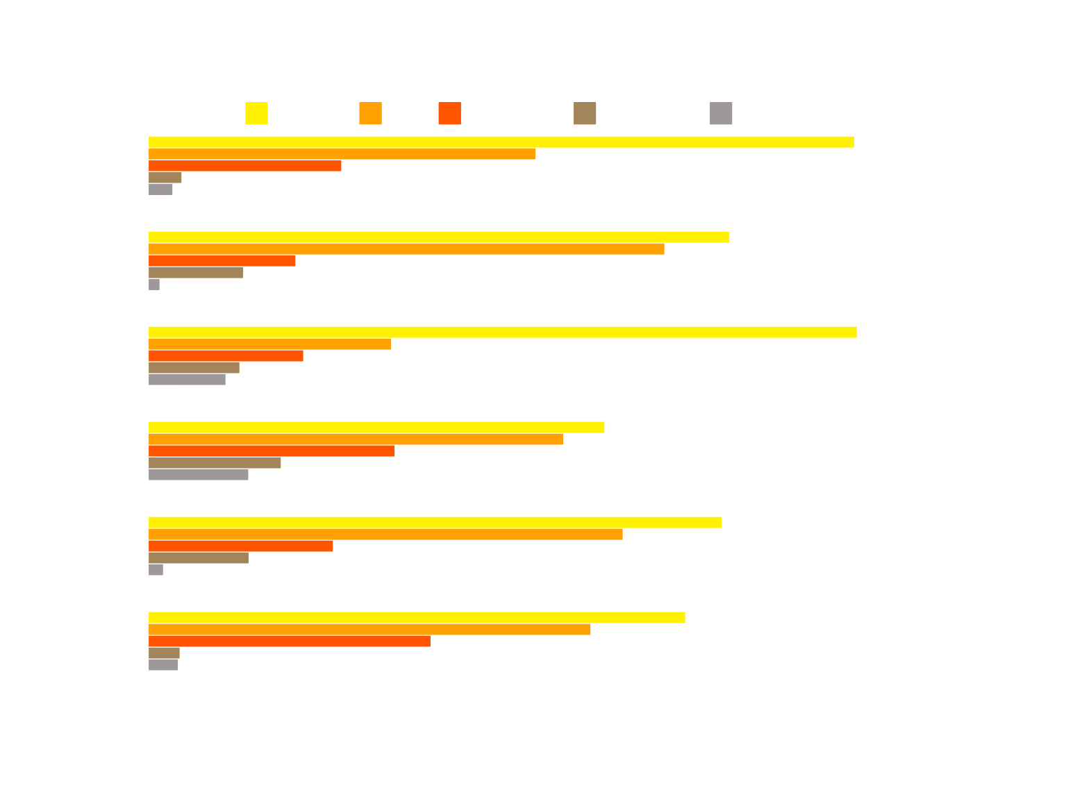


Género más escuchado por año

Slide 12


Hip hop
Género más escuchado por año
5 años seguidos, wow!
Género menos escuchado
Rock

Slide 13

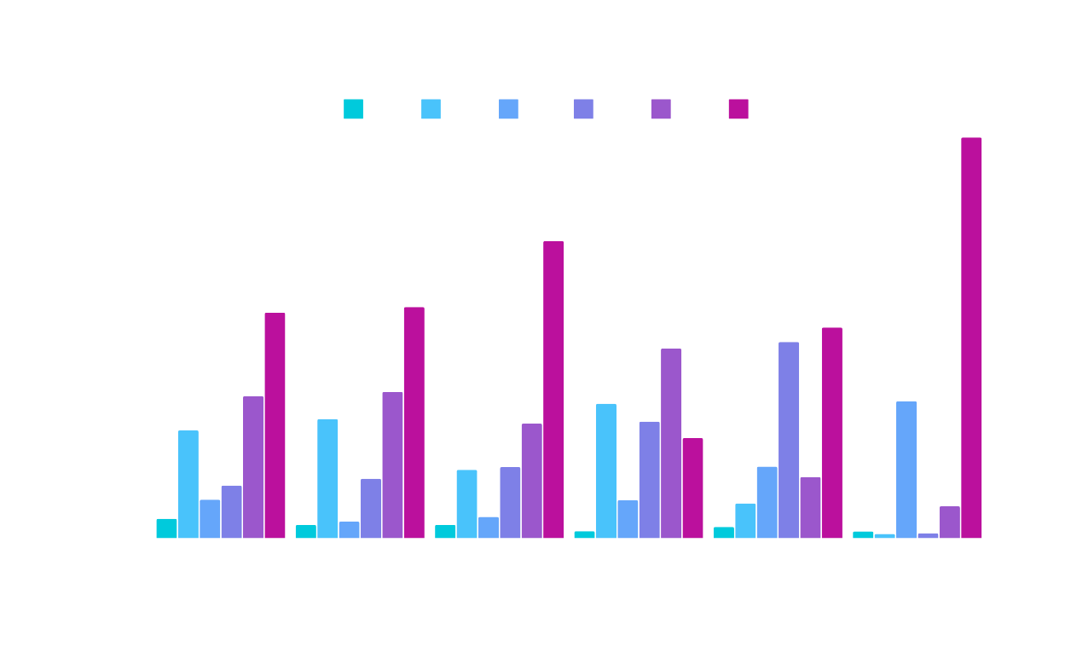
Evolución del género por año
(número de reproducciones)

Slide 14
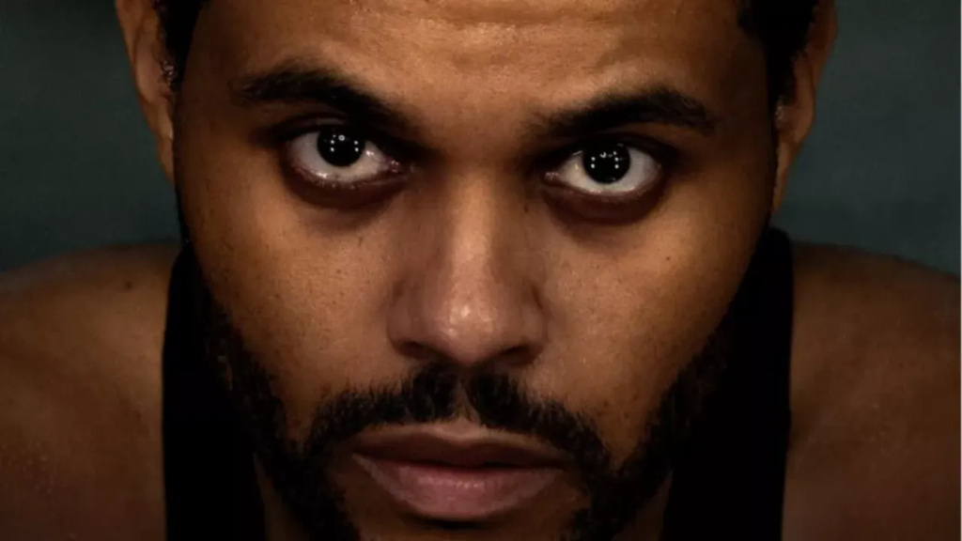
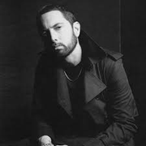

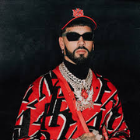

Top 5 artistas con más oyentes
#1
#4
The Weekend
4299523740
Eminem
744235632
#2
#5
David Guetta
2002328892
Anuel AA
705266166
#3
Rels B
789439500
Número de oyentes escuchados
1.264.497.602

Slide 15





#1
Top 5 artistas con menos oyentes
Styla
Bando
#2
Typical
Minority
#3
Minecrafters382
#4
Charles
Powell Music
#5
Ian Bert
Capricho

Slide 16
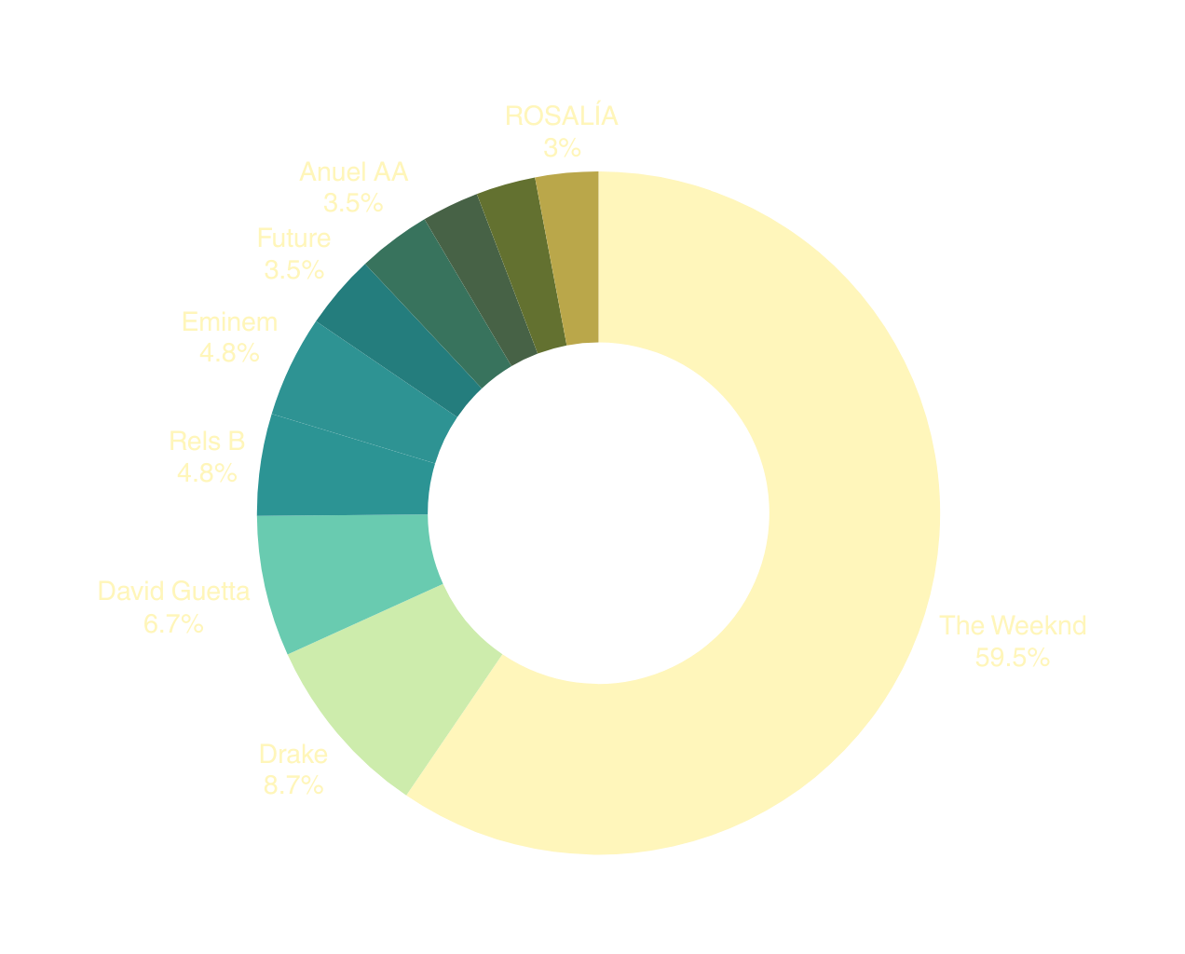
TOP 10 con más reproduciones
El artista más escuchado
en los últimos 6 años
#1
The Weekend
16
Notes:
Tras conocer el ranking con el mayor número de oyentes, queríamos ver si este coincidía con el que hubiera tenido mayor número de reproducciones. Conclusión: Coincide en casi todo salvo el puesto 2 (Drake)

Slide 17


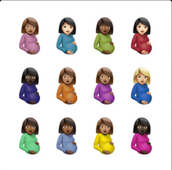



Canciones más escuchadas (2019-2024)
2019
EARFQUAKE - Tyler, The Creator
The Weeknd - Blinding Lights
2020
2021
Fair Trade (with Travis Scott) - DRAKE
Jimmy Cooks (feat. 21 Savage) - DRAKE
2022
2023
One Of The Girls - The Weeknd
Timeless (feat. Playboi Carti)- The Weeknd
2024
Notes:
Las canciones más escuchadas entre 2019 y 2024 muestran una clara preferencia por artistas como The Weeknd, Drake y Tyler, The Creator, reflejando su impacto y constancia en la industria musical durante estos años.

Slide 18
Conclusiones

Slide 19


Hip-hop domina, pero el Rock y la electrónica han crecido y representan nuevas oportunidades.
The Weeknd es el gran ganador.
Propuesta desde MASIC: Realizar un análisis en las reproducciones y oyentes de Spotify para compararlo con Last.FM

Slide 20
Gracias
🙂

